Slide 1
«Основы формирования правильной осанки у детей раннего и дошкольного возраста» Подготовила: Цветкова Мария Сергеевна.

Slide 2
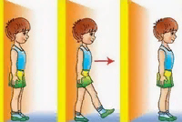
Осанка - привычная поза тела во время покоя и движения; формируется с раннего детства в процессе роста, развития и воспитания. Правильная осанка делает фигуру человека красивой и способствует нормальному функционированию двигательного аппарата и всего организма. Правильная осанка свидетельствует о хорошем общем физическом развитии.

Slide 3
На сегодняшний день очень много детей дошкольного возраста имеют различные виды нарушений осанки. На фоне этих нарушений развиваются такие серьезные заболевания, как сколиоз, кифоз, остеохондроз. … Кроме этого, деформации скелета, даже незначительные, неблагоприятно сказываются на развитии внутренних органов, приводят к различным расстройствам их деятельности, а также в будущем снижается умственная и физическая работоспособность. Поэтому педагогам так важно отнестись к данной проблеме с максимальным вниманием и ответственностью.

Slide 4
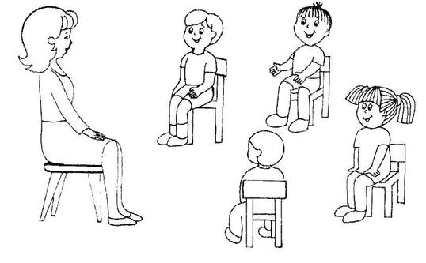
В детском саду, в семье дети большую часть времени проводят в статичном положении. Это увеличивает нагрузку на определенные группы мышц и вызывает их утомление. Снижается сила и работоспособность скелетной мускулатуры, что влечет за собой нарушение осанки, искривление позвоночника, плоскостопие.

Slide 5
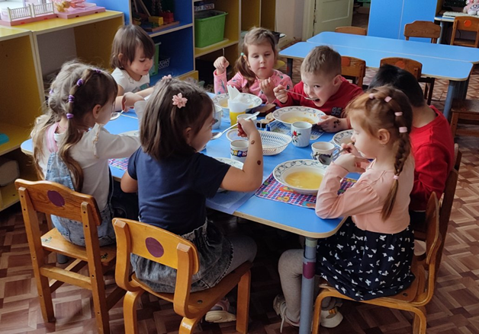
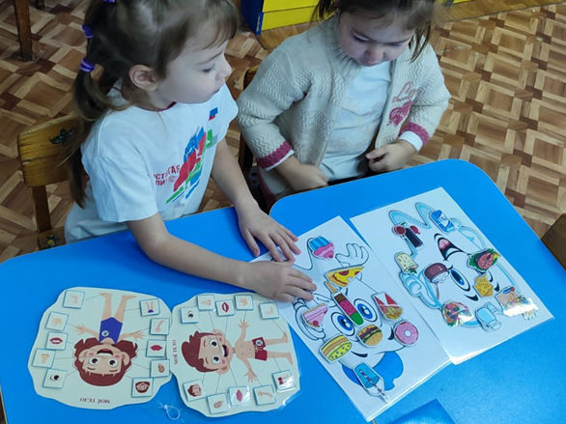
Для того чтобы предупредить возможные нарушения осанки у дошкольников необходимо : - во всех группах мебель подбирать по росту детей; - учитывать посадку ребёнка за столом; - обращать внимание на позу ребёнка и если она неправильная, попросить изменить её;

Slide 6
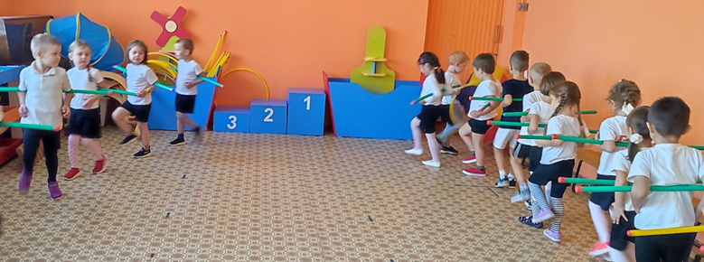
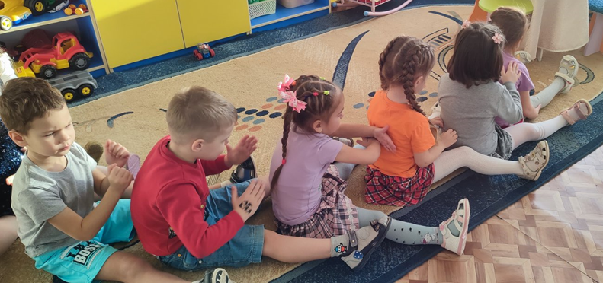
Нарушение осанки – это не заболевание, это состояние, которое подлежит исправлению. Основными средствами профилактики и реабилитации являются физические упражнения, массаж и гимнастика.

Slide 7
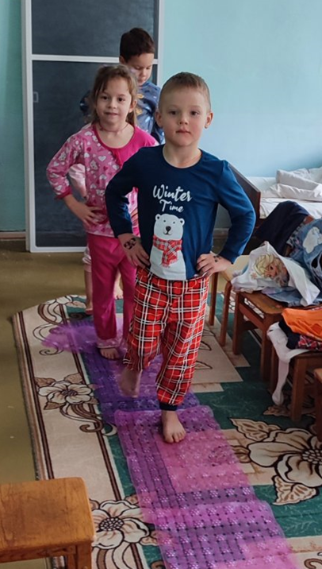
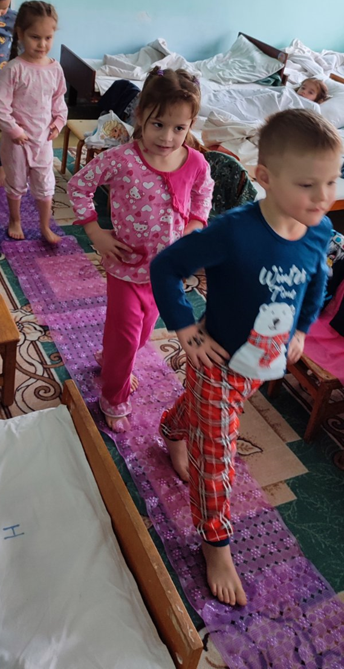
Еще средствами профилактики и реабилитации являются ходьба по коврикам здоровья.

Slide 8
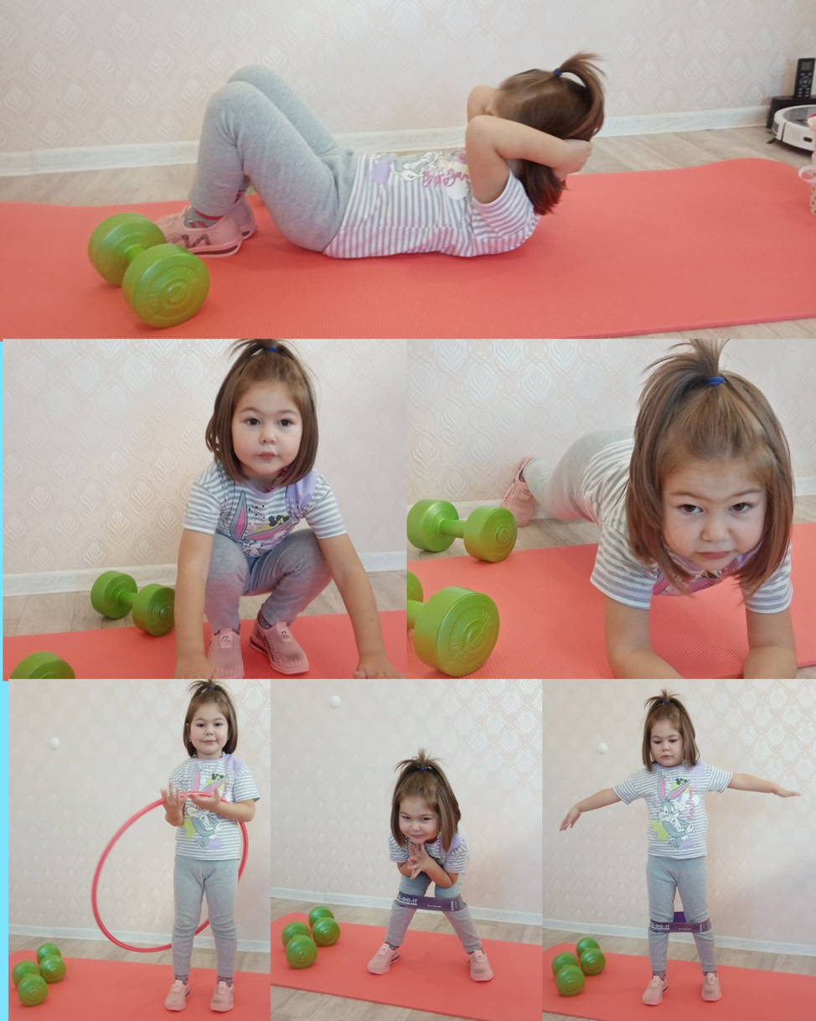
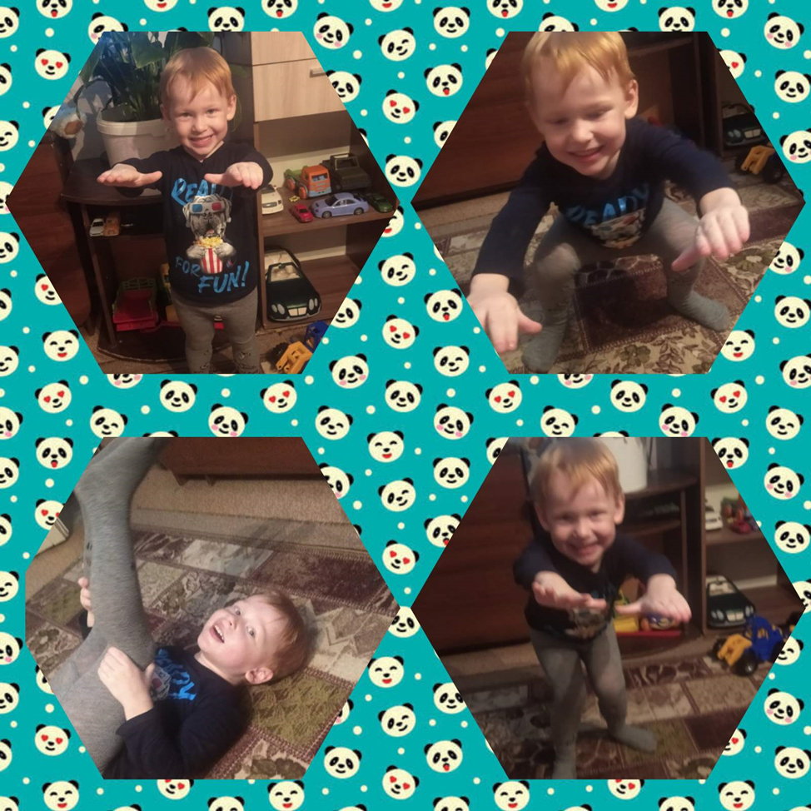
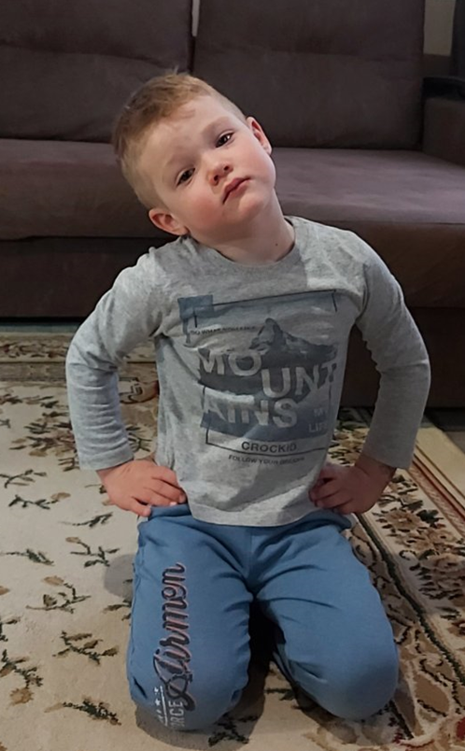
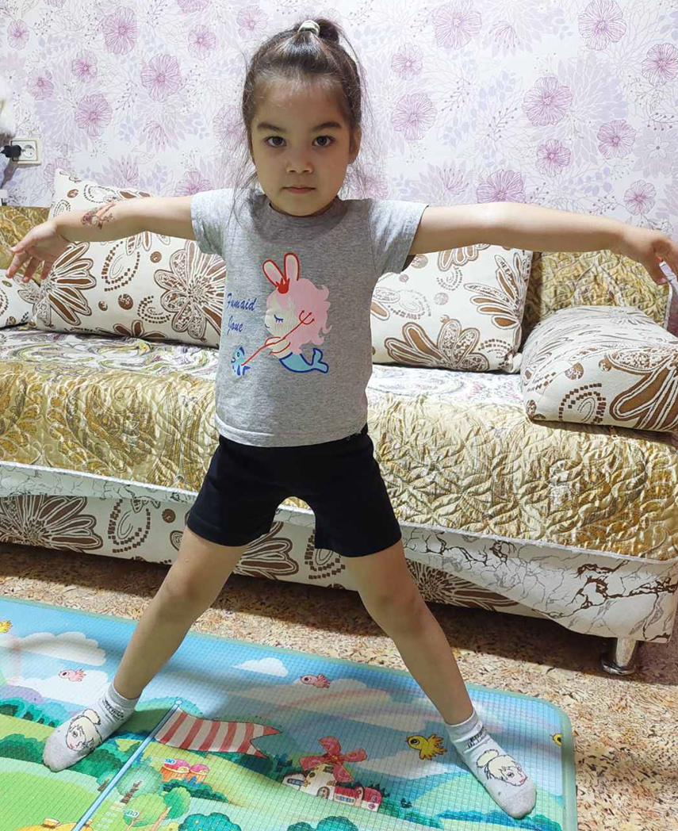
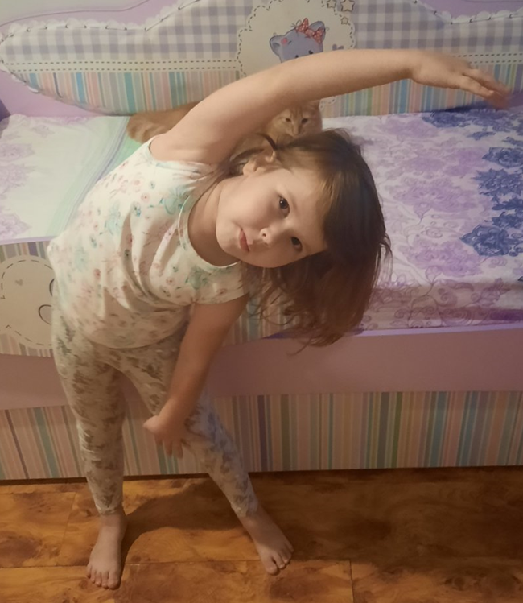
И не мало важно, чтобы с ребенком не только в детском саду проводилась профилактика правильной осанки, но и дома.

Slide 9
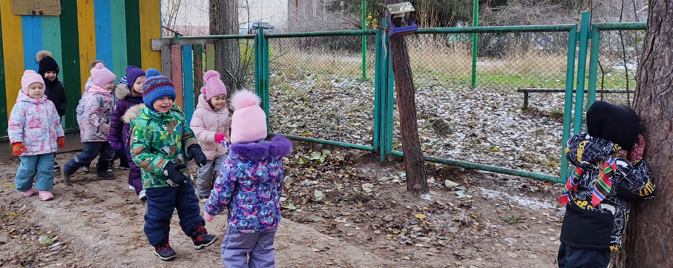
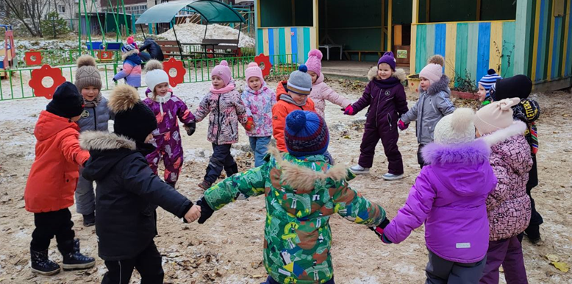
Работа по формированию осанки у дошкольников должна включать в себя целый комплекс мероприятий: Постоянная двигательная активность: ходьба пешком, прогулки, подвижные игры.

Slide 10
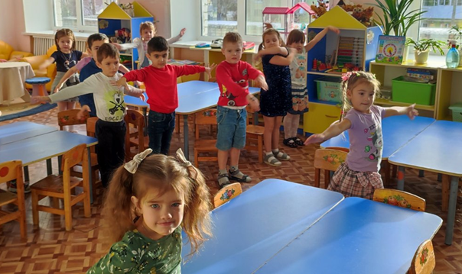
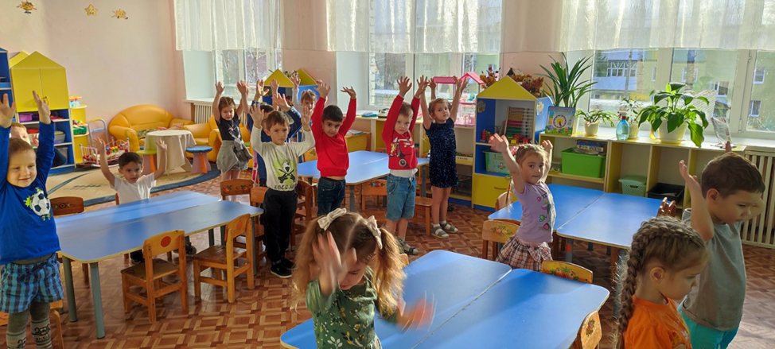
Сидение не отдых, а акт статического напряжения. Дети при сидении, в отличие от взрослых, производят значительную работу (мышечную). Мышцы еще слабы. Дети от сидения быстро устают и стараются быстрее изменить позу или пойти побегать, и для этого во время занятий необходимо проводить физкультминутки, что бы тело расслаблялось и отдыхало.

Slide 11
Для любой работы и сознательной выработки навыка правильной осанки, необходима мотивация. Без постоянного контроля со стороны взрослого хорошей осанки у детей не будет. Необходимо учить детей принимать правильное положение тела по словесному указанию воспитателя, контролировать свою позу. В течение всего дня в групповой комнате и на прогулке необходимо постоянно наблюдать за детьми, напоминая о том, чтобы они сохраняли правильное положение тела, а иногда помогать исправить небрежную позу. Физкультурные занятия являются основной организационной формой оздоровительной работы. Физические упражнения развивают и укрепляют опорно-двигательный аппарат, способствуя росту и правильному формированию детского организма. Воспитание правильной осанки у детей, в основном, проблема педагогическая, как и формирование всех жизненно необходимых двигательных навыков. Многие исследователи приходят к единому мнению, что именно дошкольное учреждение может быть местом профилактики нарушений осанки. Поэтому так важно отнестись к данной проблеме с максимальным вниманием и ответственностью. Спасибо за внимание!

